Slide 1

Différence entre algorithmique et programmation
L’algorithmique et la programmation en B.U.T. Informatique
Journée Campus Ouvert – 05 Février 2022
Site web : https://www.iutbayonne.univ-pau.fr/
1
Notes:
Changer après exemple

Slide 2
L’algorithmique et la programmation en B.U.T. Informatique
Une différence entre algorithmique et programmation ?
Journée Campus Ouvert – 05 Février 2022
Site web : https://www.iutbayonne.univ-pau.fr/
2
L’idée générale
Définitions :
Un algorithme est la description d'une solution détaillant des opérations simples à enchaîner pour résoudre un problème plus complexe.

Slide 3
Différence entre algorithmique et programmation
L’idée générale
Définitions :
Un algorithme est la description d'une solution détaillant des opérations simples à enchaîner pour résoudre un problème plus complexe.
Un programme informatique est un ensemble d'instructions et d’opérations de base destinées à être exécutées par un ordinateur.
3
L’algorithmique

Slide 4
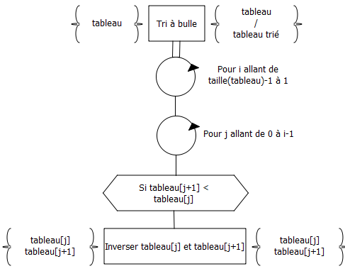
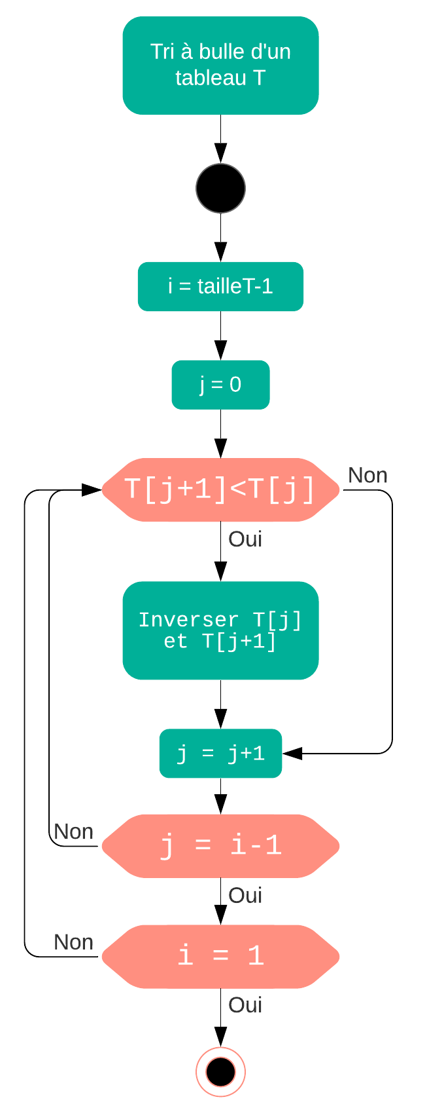
L’idée générale
Définitions :
Un algorithme est la description d'une solution détaillant des opérations simples à enchaîner pour résoudre un problème plus complexe.
Un programme informatique est un ensemble d'instructions et d’opérations de base destinées à être exécutées par un ordinateur.
Les principaux langages algorithmiques
Algorithme textuel :
Algorithme graphique :
tri_à_bulles(Tableau T)
pour i allant de (taille de T)-1 à 1
pour j allant de 0 à i-1
si T[j+1] < T[j]
Inverser T[j] et T[j+1]
L’algorithmique
Source : Wikipédia
4
Notes:
Présentation sujet

Slide 5
L’algorithmique
Les principaux langages algorithmiques
Algorithme textuel :
Algorithme graphique :
tri_à_bulles(Tableau T)
pour i allant de (taille de T)-1 à 1
pour j allant de 0 à i-1
si T[j+1] < T[j]
Inverser T[j] et T[j+1]
Pourquoi étudier l'algorithmique ?
Source : Wikipédia
https://tri-bulles-vs-quicksort.maboiteaprojets.fr/
5

Slide 6
Algorithme textuel :
Algorithme graphique :
tri_à_bulles(Tableau T)
pour i allant de (taille de T)-1 à 1
pour j allant de 0 à i-1
si T[j+1] < T[j]
Inverser T[j] et T[j+1]
Pourquoi étudier l'algorithmique ?
Source : Wikipédia
https://tri-bulles-vs-quicksort.maboiteaprojets.fr/
6
Lien entre algorithmique et programmation

Slide 7
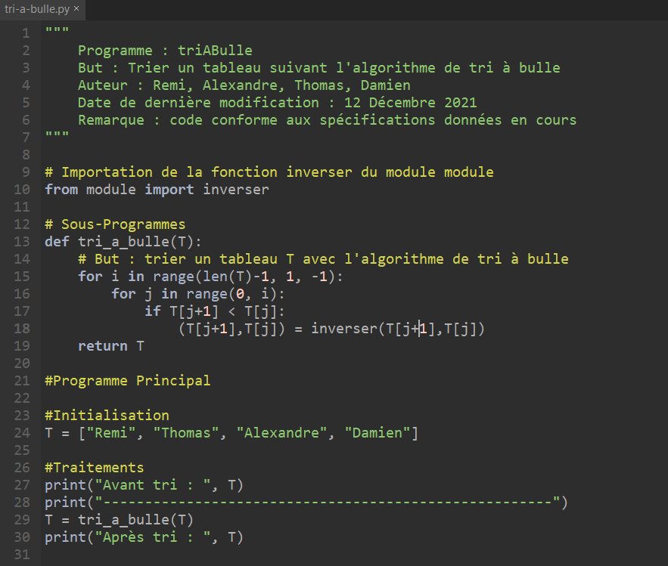
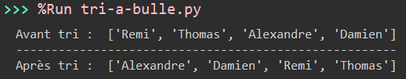
Lien entre algorithmique et programmation : Python
tri_à_bulles(Tableau T)
pour i allant de (taille de T)-1 à 1
pour j allant de 0 à i-1
si T[j+1] < T[j]
Inverser T[j] et T[j+1]
Lien entre algorithmique et programmation
Pourquoi étudier l'algorithmique ?
https://tri-bulles-vs-quicksort.maboiteaprojets.fr/
7

Slide 8

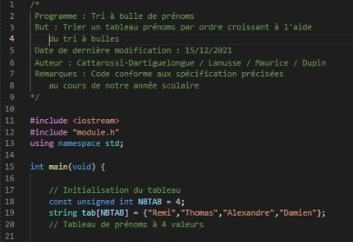
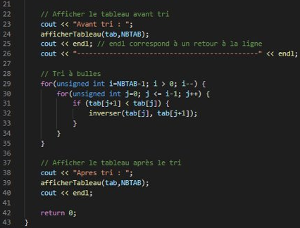
Lien entre algorithmique et programmation
Lien entre algorithmique et programmation : Python
tri_à_bulles(Tableau T)
pour i allant de (taille de T)-1 à 1
pour j allant de 0 à i-1
si T[j+1] < T[j]
Inverser T[j] et T[j+1]
Source : Wikipédia
8

Slide 9
Lien entre algorithmique et programmation : C++
tri_à_bulles(Tableau T)
pour i allant de (taille de T)-1 à 1
pour j allant de 0 à i-1
si T[j+1] < T[j]
Inverser T[j] et T[j+1]
Source : Wikipédia
9
Pourquoi étudier la programmation ?

Slide 10
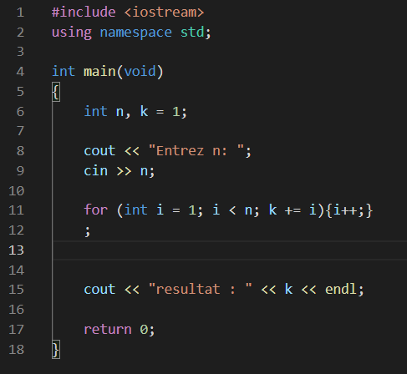
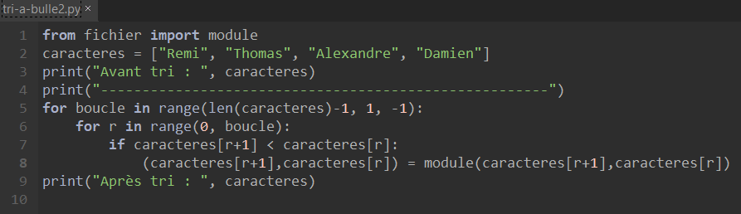

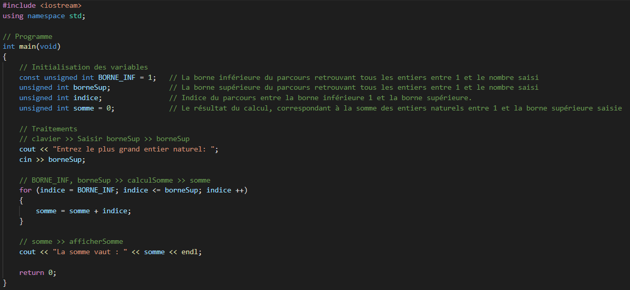
Pourquoi étudier la programmation
Lien entre algorithmique et programmation : C++
tri_à_bulles(Tableau T)
pour i allant de (taille de T)-1 à 1
pour j allant de 0 à i-1
si T[j+1] < T[j]
Inverser T[j] et T[j+1]
Source : Wikipédia
Pourquoi étudier la programmation ?
10
Notes:
Changer après question

Slide 11
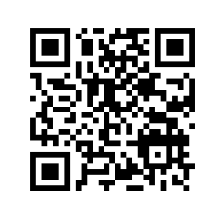
Pourquoi étudier la programmation ?
Des questions ?
Pourquoi étudier la programmation
11
Posez-nous des questions :
jcodev.iutbayonne@gmail.com

Slide 12
Pourquoi étudier la programmation
Des questions ?
jcodev.iutbayonne@gmail.com
12

